Slide 1
期末專題
讀書室預約系統
Date: 2025/12/19
Members(group7) : 洪翊庭 朱嘉祥 謝佳鴻 授課教授 : 黃育綸

Slide 2
大綱
系統說明
硬體架構(含I/O)
軟體設計
結合上課所學
可能遇到的困難
團隊分工

Slide 3
系統說明
讀書室預約與使用管理系統：提供讀書室資訊、預約、報到、釋放、延長、到時提醒。
三色LED顯示讀書室使用狀態 (🟢=空閒, 🟡= 已預約 , 🔴=使用中）
七段顯示器：顯示目前選取的房間號
提供給客人的功能：
查看讀書室資訊：看板或網頁即時顯示?。
立即預約：選擇讀書室與時段送出。
報到/開始使用：現場按Check-in (按鈕) 與刷卡 (RFID) 後開始計時。
提前釋放/取消：按「Release」或於頁面取消並釋出剩餘時段。
延長申請：無人候補時可延長一次（時長可設定）。
到時提醒：即將到時 (剩餘5秒) 與逾時通知

Slide 4
系統說明
預約規則
時段單位：30分鐘 （可調整）。
取用時限：預約後5分鐘內需報到；逾時自動取消並釋出。
使用上限：單日最多2次；不得同時持有多筆預約。
延長規則：無人候補可延長1次。
釋放規則：提前釋放立即開放；逾時未釋放由系統自動釋放。
候補機制 : 所有讀書室有人使用時，一旦有讀書室釋出將依序通知分配給隊列中最早等待者之後讀書室開放後使用順序採(FIFO)

Slide 5
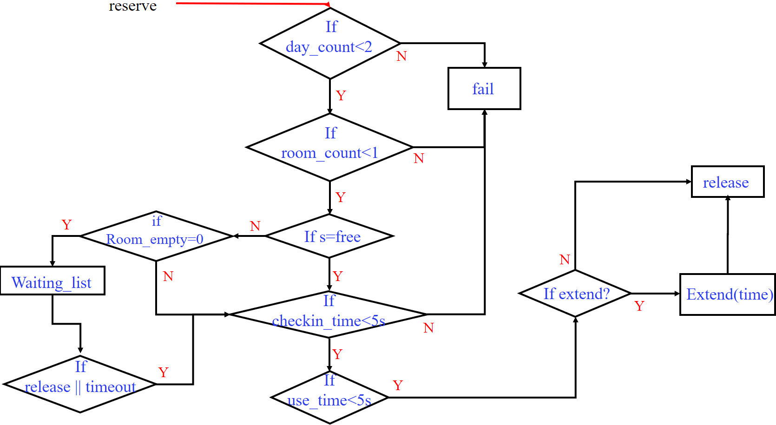
訂房機制
day_count:當天訂房次數
room_count:目前使用房間數
checkin_time:checkin的時間
use_time:剩餘使用時間
Room_empty:空房數量

Slide 6
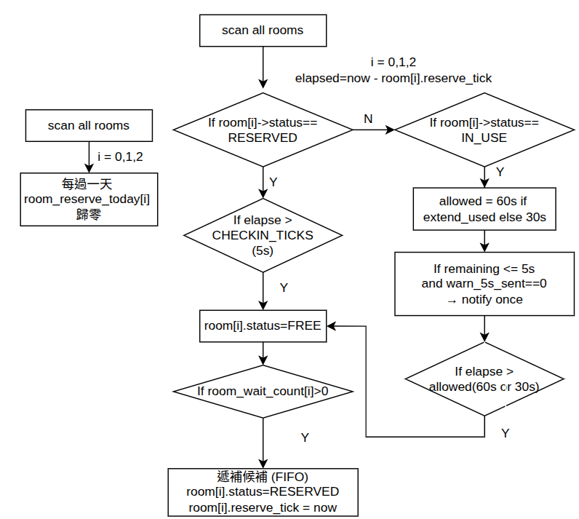
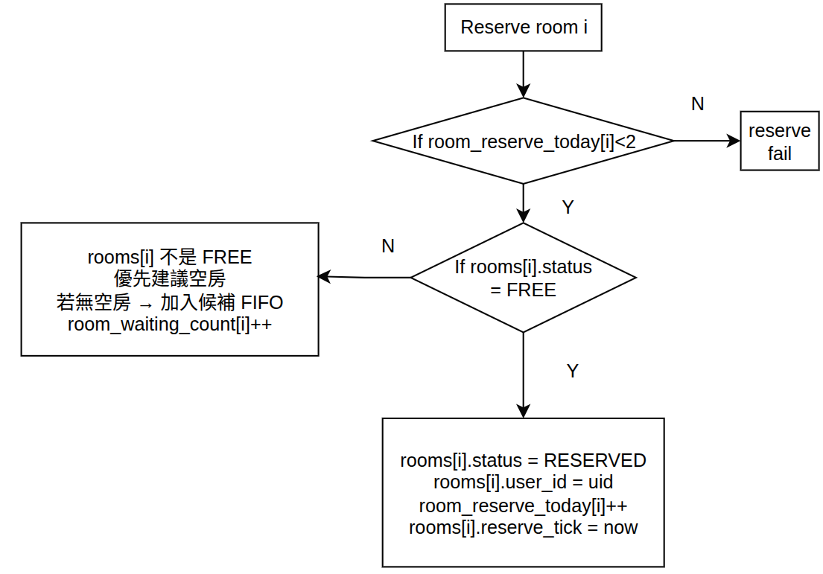
訂房機制
Timer
Reserve

Slide 7
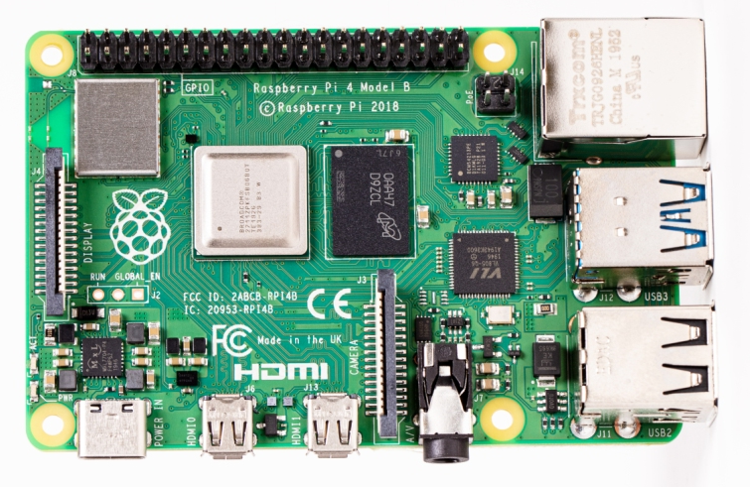
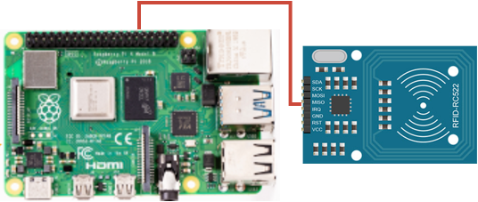
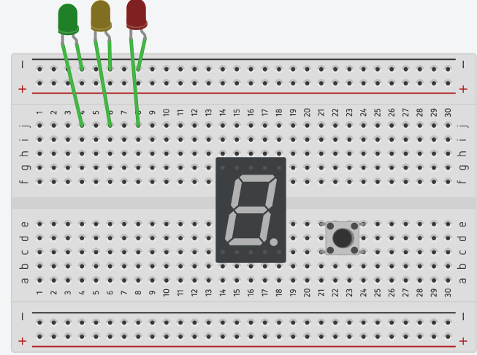
硬體架構 (含I/O)
Server :
提供讀書室
預約服務
讀書室
編號顯示
按鈕,7seg LED 顯示下一間讀書室狀態
狀態顯示
刷房卡
Socket

Slide 8
硬體架構 (含I/O)
Server :
提供讀書室
預約服務
Socket
Socket
checkin按鈕
刷房卡
checkin按鈕
讀書室
編號顯示
讀書室
編號顯示
狀態顯示
狀態顯示
Client :
處理I/O並回傳給server
在LED上顯示預約狀態
Client :
處理I/O並回傳給server
在LED上顯示預約狀態
6

Slide 9
硬體架構 (含I/O)
Server端
  Raspberry pi
Client端:
  Raspberry pi
  1個按鈕 (切換顯示下一個讀書室的狀態)
  1個七段顯示器 (顯示當前讀書室號碼)
  3種顏色LED (顯示當前讀書室狀態)
  RFID (刷房卡)
6

Slide 10
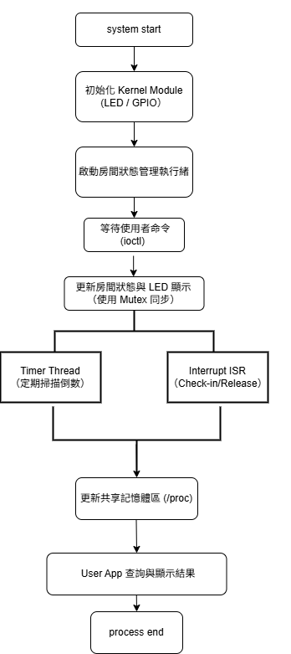
軟體設計
Client: 從 server 讀取房間狀態，
並顯示在七段顯示器畫面。
將訂房客戶操控的動作送給 server。
Server(主程式): 接收 client 送來的操控動作，
並計算房間狀態、時間等。
最後將所有更新送回 client
Driver: 讀取按鈕狀態

Slide 11
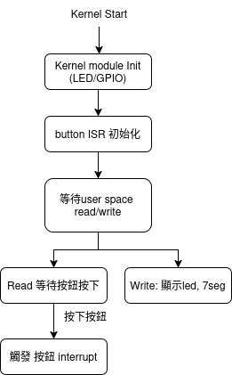
軟體設計
Server:
timer thread : 定期 release
button thread: read driver button (block wait)
client thread: 接收 client 命令 執行 reserve/checkin…
並 read/write driver 來更新 led/7seg
Client: 傳送使用者 command 給 server

Slide 12
結合上課所學
Sync（Mutex／Semaphore／Spinlock／Cond.）
  以 mutex 保護「讀書室狀態表與使用次數計數」。
  報到與延長採原子檢查後更新（check-then-act 在同一鎖內）。
  以條件變數或 wait-queue 喚醒等待端（例如候補清單）。
Comm
  狀態讀取 : 透過 cat 或 read() 讀取狀態。
  指令通道：使用 ioctl() 或 write() 傳送指令 {reserve, checkin, release, extend}。

Slide 13
結合上課所學
I/O（Device driver／Device table）
  GPIO 驅動控制三色 LED；建立 /dev/room 介面。
  去抖按鍵更新當前讀書室號碼(讓7seg 顯示下一個)。
  GPIO 驅動控制七段顯示器顯示當前讀書室號碼
INT（Exception／Priority／Context）
  Timer 中斷為 top-half 設定 flag ，底半部(workqueue)更新狀態與排程工作。
  中斷內不睡眠、不做長耗時操作。
  Button 中斷也是盡量保持簡短
Timer（TINT／Soft timer／Signal）
  T_checkin=5 分：預約後未報到自動取消。
  T_end=30 分：時段到期自動釋放；到期前 5 分轉 LED=黃並通知。

Slide 14
全局變數
struct room_t {
int id;
room_status_t status;
uint64_t reserve_tick; //tick when reserved/checkin
int extend_used; //0: not extended, 1:extended
}
MAX_ROOMS : 5
SLOT_DURATION : 30 (s)
CHECKIN_TIMEOUT: 5 (s)
TICK_MS : 100 (ms)
WARN_REMAIN_SEC 5(s)
room_status_t: Free 🟢, Reserved 🟡, In_use 🔴
room_t rooms[MAX_ROOMS]
pthread_mutex_t room_mutex;
int room_reservations_tody[MAX_ROOMS];//單日預約數量限制2次
sig_atomic_t g_tick; //global tick counter

Slide 15
Client command
Server functions
room_client.c
status : 取得所有房間的 status
reserve <id> : 預約房間
checkin <id> : 現場完成報到
release <id>: 歸還房間
extend <id>: 延長時間
room_actions.h
get_all_status(): 取得所有房間的 status
Room 0 |FREE (🟢) | Room 1 | FREE (🟢) | Room 2 | FREE (🟢) |
reserve_room(room_id): 預約房間
Room 0 |FREE (🟡) | Room 1 | FREE (🟢) | Room 2 | FREE (🟢) |
check_in(room_id): 現場完成報到
Room 0 |FREE (🔴) | Room 1 | FREE (🟢) | Room 2 | FREE (🟢) |
release_room(room_id): 歸還房間
Room 0 |FREE (🟢) | Room 1 | FREE (🟢) | Room 2 | FREE (🟢) |
extend_room(room_id): 延長時間

Slide 16
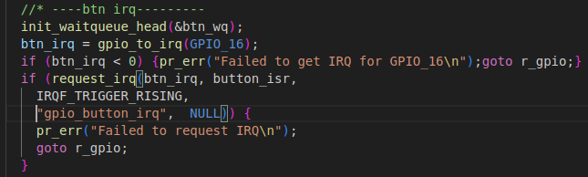
細部設計: 按鈕 interrupt
按鈕按下時倒通 vdd, 放開時斷路
所以我們使用 TRIGGER_RISING 在電壓上升的時候觸發 IRQ, 並呼叫 button_isr function

Slide 17
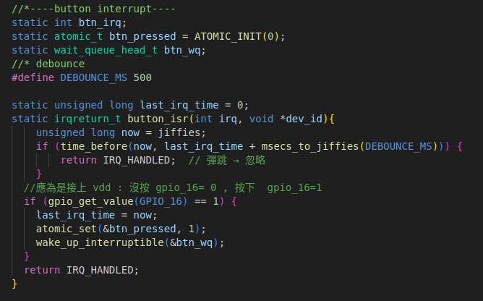
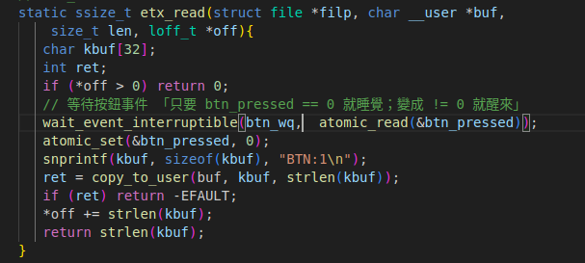
細部設計: 按鈕 interrupt
button_isr function 使用去抖機制
如果按下後會將 btn_press 設成 1, 並啟動Read 的 block wait
使用者呼叫 read 之後, 如果btn_pressed
為0, 會block wait, 直到按鈕按下再回傳 “BTN:1” 給使用者

Slide 18
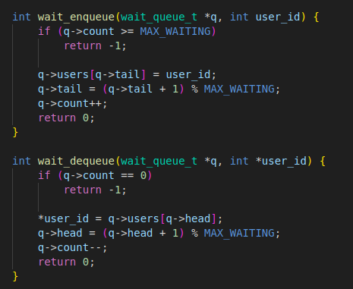
細部設計: waiting queue
一個簡單的 waiting queue
reserve 如果所有房間都是滿的
就會把該名使用者加入 wait queue
FIFO, 等到房間空出後再加入

Slide 19
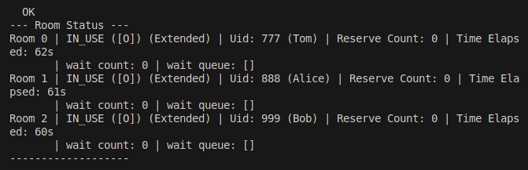
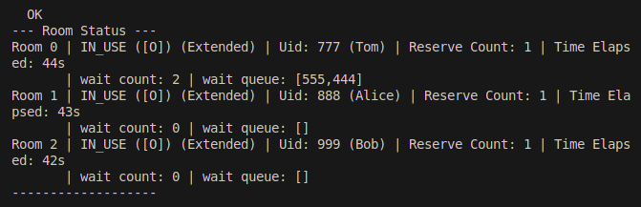
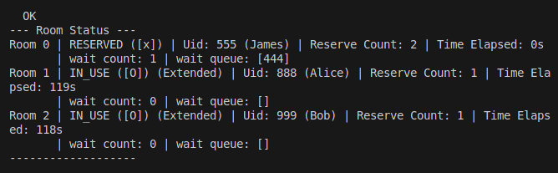
細部設計: waiting queue
房間都是滿的情況下, Jame(555),Jenny(444) 預約房間0 會被加入 waiting queue
房間0 空了之後, Jame(555) 從waiting
queue 中被 deque 並進入 reserve 狀態

Slide 20
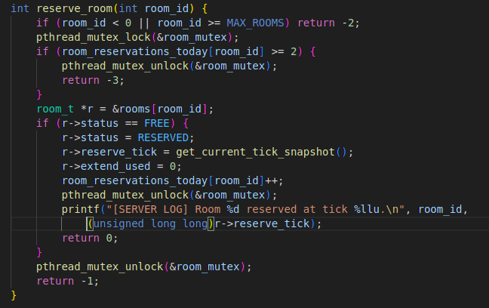
細部設計 semaphore
使用 mutex_lock避免多個thread (使用者)存取房間狀態的時候 race condition
example : reserve_room

Slide 21
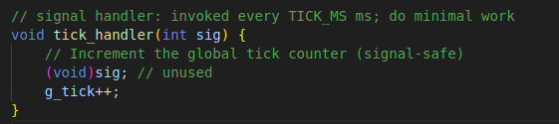

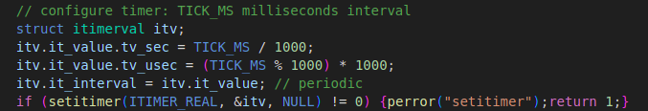
細部設計 timer
volatile sig_atomic_t g_tick // global tick counter
tick_handler: 100ms 被呼叫一次
使用 ITIMER_REAL

Slide 22
細部設計 timer
timer worker thread
timer_worker : while loop , 每隔10ms scan 每個房間的狀態
如果 reserve 超過 5s 沒有check in 就會被自動 release
候補機制: 如果讀書是在使用中並且當前沒有任何空讀書室，reserve會進入到waiting list
當房間釋放時候補名單中以(FIFO)依序checkin
如果 in_use && (extend==0) 超過 30s 就會被自動 release
in_use && (extend==1) 超過 60s 就會被自動 release

Slide 23
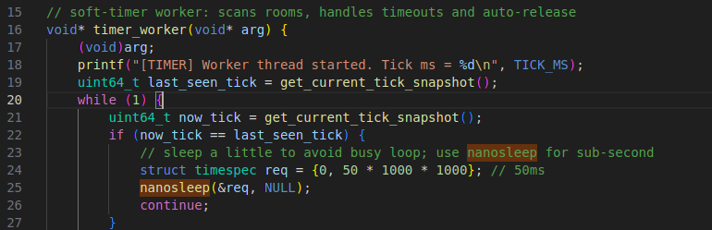
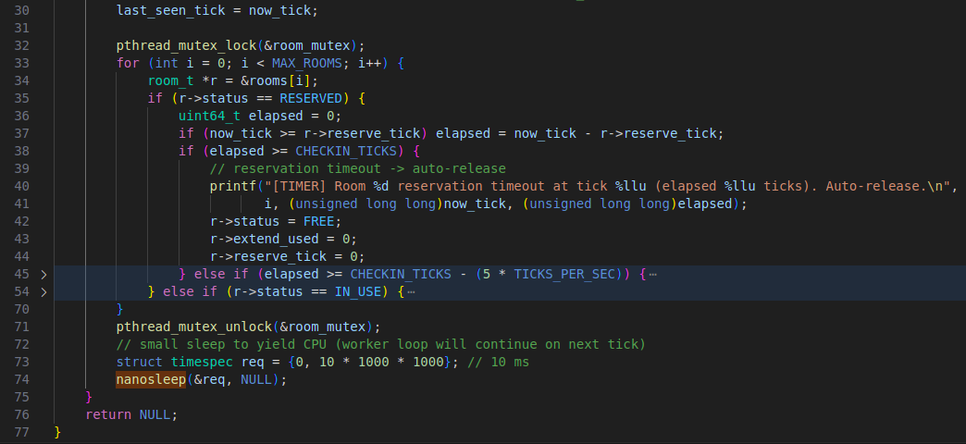
細部設計 timer
nano sleep 10ms 避免busy loop,
每 10ms 確認房間狀態
scan 每個房間 state, 如果超過時間就release

Slide 24
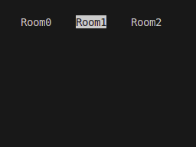
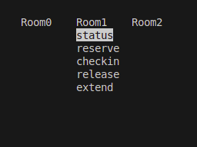
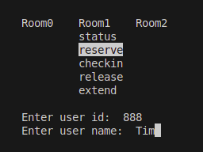
ncurse gui
在 client 使用 ncurse gui 的下拉選單來發送 command 到 server

Slide 25
過程中遇到的困難與解決方法
問題 1：多使用者同時預約導致 race condition
Solution: 使用 mutex 鎖定房間表，確保僅一個任務可修改狀態
問題 2：多人合作的挑戰
Solution: 盡量負責不會互相干擾的功能
問題 3：按鈕抖動造成重複觸發
Solution : 軟體除抖機制：在 ISR 中加入 ignore window (50~100 ms)
問題 4：RFID
我們原本直接在driver 加入 RFID 但是 RFID 的設計複雜, 沒有時間實做, 所以最後RFID 是用python 串接到server

Slide 26
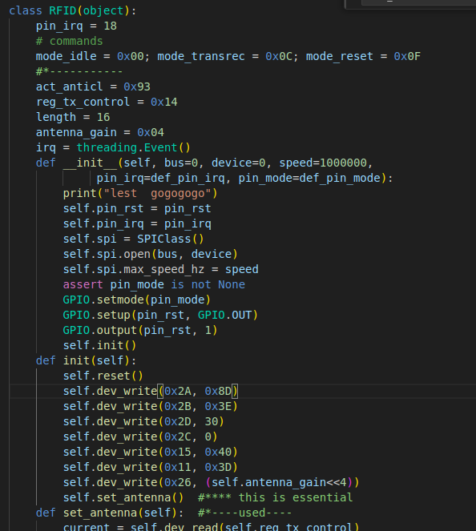
RFID 要設定一堆 register
python 大概 兩百多行
當然要一行一行翻譯成 c 也是可行的
不過因為來不及做完所以就直接呼叫現成的python library 了

Slide 27
團隊分工
洪翊庭:client/server/driver 最初版本設計, 7seg,led, 按鈕串接,ncurse, user waiting queue
朱嘉祥: 7seg 更新, 等待機制, 單日預約限制, ncurse, share memory
謝佳鴻: rfid 串接, 新增register 機制, 使用者避免重複 reserve, share memory

